Slide 1
Лабораторна робота №2 Тестування текстового поля
Виконав
Студент групи Піт-15-3
Леонов Владислав

Slide 2
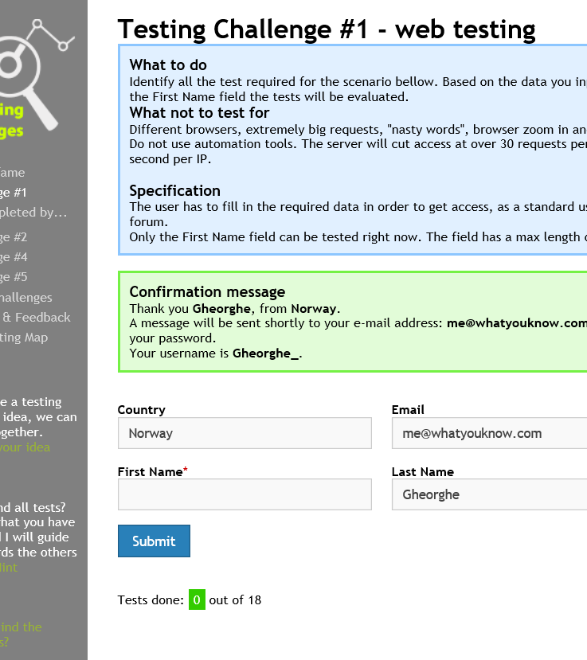
Завдання
Потрібно протестувати текстове поле “First Name” на веб сторінці за адресою:
http://testingchallenges.thetestingmap.org/index.php

Slide 3
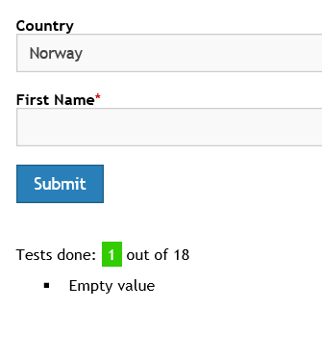
Пусте значення
При натисканні кнопки Submit без введення в текстове поле якогось символу сторінка повернула повідомлення “Empty value”

Slide 4
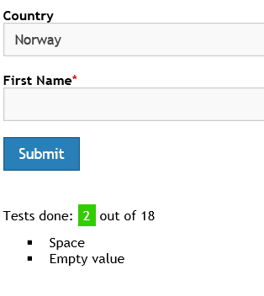
Пробіл
Введення в текстове поле пустого символу повернуло повідомлення Space.

Slide 5
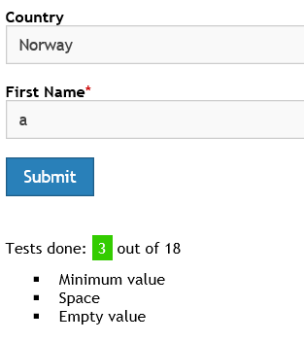
Мінімальне значення
Введення одної букви в латинській розкладці повернуло повідомлення Minimum value

Slide 6
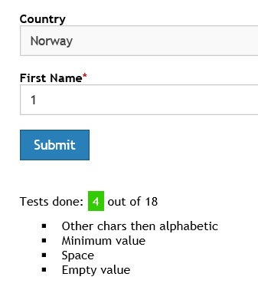
цифра
Введення цифри в текстове поле повернуло повідомлення Other chars then alphabetic.
Очевидно ім’я не може містити цифри та не-алфавітні символи. Хоча для « - » варто зробити виключення.

Slide 7
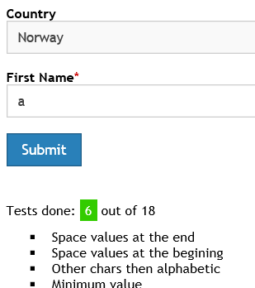
Введення пробілу першим символом повернуло повідомлення Space at the begining .
Останнім – Space at the end

Slide 8
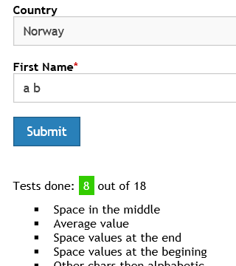
Середнє значення
Введення трьох символів в текстове поле повернуло повідомлення Average value
Введення пробілу між блоками тексту повернуло – Space in the middle

Slide 9
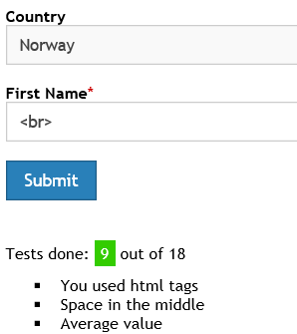
HTML
Введення HTML дескриптора в текстове поле повернуло повідомлення You used HTML tags,

Slide 10
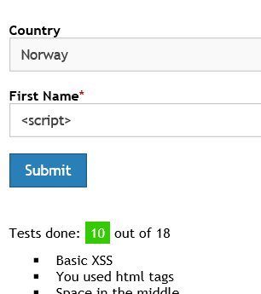
XSS
Введення конструкцій скриптів в текстове поле повернуло повідомлення Basic XSS

Slide 11
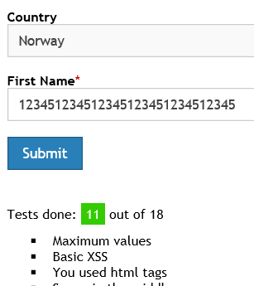
Максимальне значення
Введення 30 символів в текстове поле повернуло повідомлення Maximum values

Slide 12
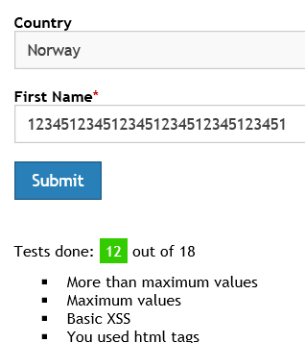
Переповнення
Введення більше 30 символів повернуло повідомлення More than maximum values

Slide 13
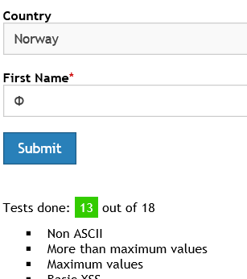
Кирилиця
Введення символів що не входять в таблицю ASCII, зокрема кириличних символів призводить до повернення повідомлення Non ASCII.

Slide 14
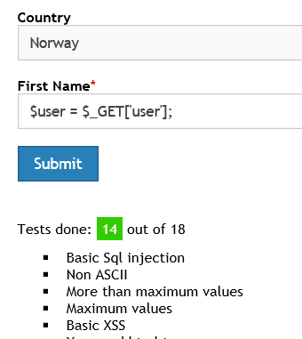
SQL ін’єкція
Введення SQL команд в текстове поле повернуло повідомлення Basic SQL injection

Slide 15
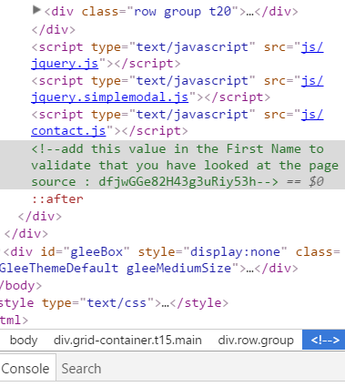
Код сторінки
Використовуючи інструменти розробника в браузері Google Chrome було вивчено код сторінки та виявлено дві підказки в коментарях

Slide 16
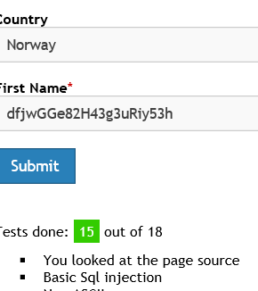
підказка
Введення послідовності символів з підказки в коді сторінки повернуло повідомлення You looked at the page source

Slide 17
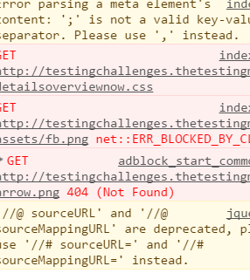
Ресурси сторінки
Текст коментаря розміщеного в блоці <head> підказував ввести ім’я та розширення ресурсу що не завантажився.
В списку повідомлень про помилки на сторінці було знайдено не підключені файли “arrow.png” , “detailsowerviewnow.css”

Slide 18
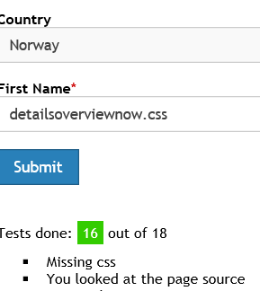
Помилка стилів
Введення назви та розширення не підключеного ресурсу “detailsowerviewnow.css” в текстове поле повернуло повідомлення Missing CSS

Slide 19
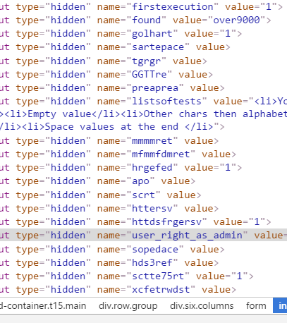
Поля з параметрами
В коді сторінки біло знайдено поля “user_right_as_admin” зі значенням “0”, ”found” значення якого відображало кількість знайдених тестів.

Slide 20
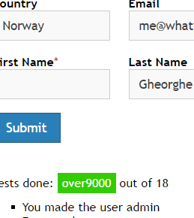
Права адміністратора
Зміна значення поля user_right_as_admin в коді сторінки з “0” на “1” та відправка форми призвело до повернення повідомлення You made the user admin
Зміна значення поля ”found” на авторське відобразилось на сторінці.

